Slide 1
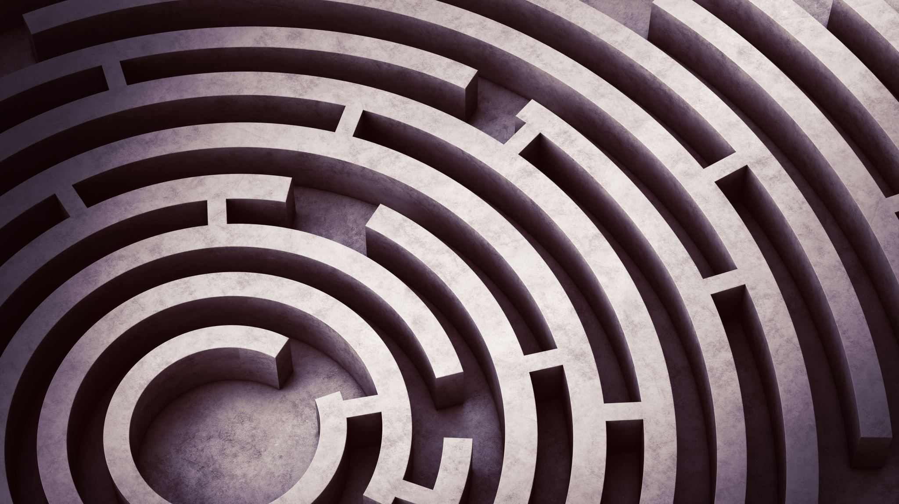
Лабиринт
Изработено от: Мехмед Ереджеб, Тодор Вълков и Димитар Кюмюрджиев

Slide 2
Цел на играта и как се играе
Игралното поле е мрежа (като шахматна дъска), направена от плочки с пътеки.
Всяка плочка има коридор – прав, ъглов или с разклонение.
Има свободна плочка, с която местиш ред или колона → лабиринтът се променя!
След това местиш своята фигурка по проходите.
Ако стигнеш до изхода – печелиш!
Целта на играта е да излезеш от лабиринта, започвайки от начална позиция и стигайки до изхода, като се движиш по проходи (пътеки).

Slide 3
Благодаря за вниманието

